Slide 1
Программные модули

Slide 2
Дополнительные материалы
Встроенный язык программирования 1С:Предприятие
https://stepik.org/course/228003/info
Общие модули в 1С 8.3
https://wiseadvice-it.ru/o-kompanii/blog/articles/obshhie-moduli-v-1s-8-3/?ysclid=mmixqtuosf897188381

Slide 3
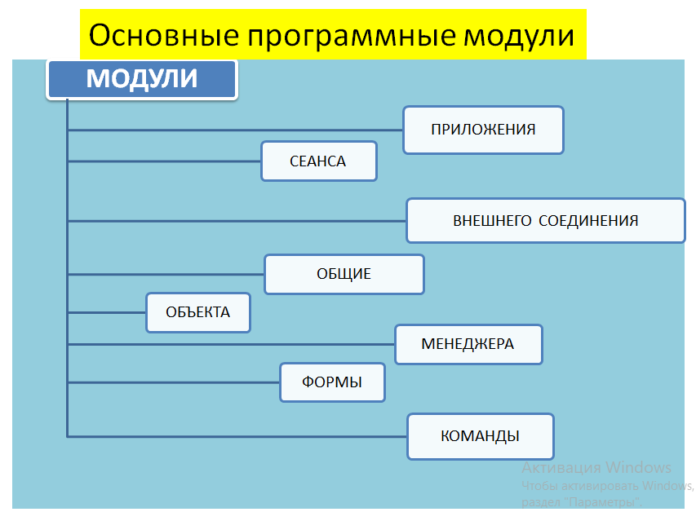
https://курсы-по-1с.рф/articles/%D0%BC%D0%BE%D0%B4%D1%83%D0%BB%D0%B8-%D0%B2-%D0%BF%D0%BB%D0%B0%D1%82%D1%84%D0%BE%D1%80%D0%BC%D0%B5-1%D1%81-%D0%BF%D1%80%D0%B5%D0%B4%D0%BF%D1%80%D0%B8%D1%8F%D1%82%D0%B8%D0%B5-8-3/?ysclid=mmg66hzvon23830149

Slide 4
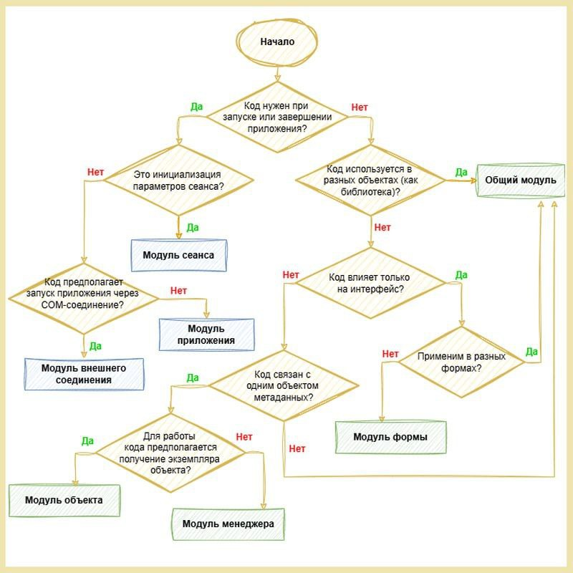

Slide 5
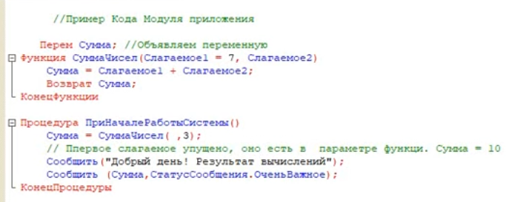
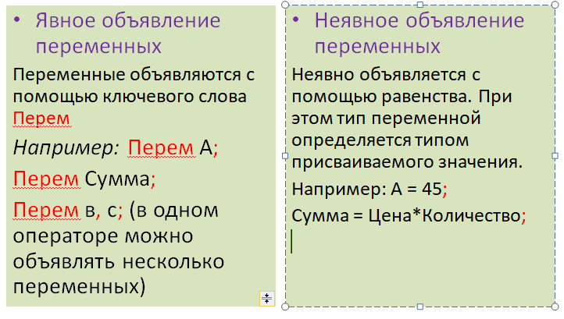
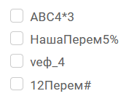
Система выдаст ошибку, если переменная будет названа следующим образом:

Slide 6
Напишите программу, в модуле управляемого приложения получает имя пользователя из переменной и системное время и выводит сообщение в следующем виде:
Если текущий час больше 5, но меньше 12 – Доброе утро
ИначеЕсли час больше 12, но меньше 18 – Добрый день
ИначеЕсли час больше 18, но меньше 23 – Добрый вечер
Иначе Доброй ночи
В Блоке объявления переменных должны быть имя пользователя и текущая дата
Функция ПриветствиеПользователя с параметрами имя и время суток
Основная программа с кодом:
// 3. Основная программа (выполняется при запуске модуля)
ИмяПользователя = «…";
ТекущаяДата = ТекущаяДата();
// Вызываем функцию с параметрами
РезультатПриветствия = ПриветствиеПользователя(ИмяПользователя, Час(ТекущаяДата));
// Показываем результат пользователю
Сообщить(РезультатПриветствия);

Slide 7
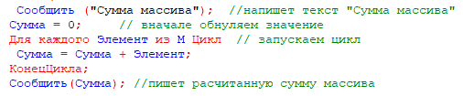
Почему код в редакторах подсвечивается разными цветами?
Красный цвет:
- Используется для выделения **обязательных слов и символов**, таких как ключевые слова языка (например, `Если`, `Тогда`, `Иначе`, `КонецЕсли`, `Процедура`, `Функция` и т.д.).
- Это помогает быстро идентифицировать структурные элементы программы.
Синий цвет:
- Применяется для **известных слов конфигурации**, таких как имена объектов метаданных (например, справочники, документы, регистры), методы встроенного языка, предопределенные переменные и т.д.
- Это позволяет разработчику легко отличать элементы конфигурации от других частей кода.
Черный цвет:
- Используется для **литералов** (например, строки, числа, даты) и других элементов, которые не относятся к ключевым словам или объектам конфигурации.
Чтобы отделить комментарии, используется зелёная подцветка.
В конфигураторе 1С можно настроить цвета подсветки под свои предпочтения. Это делается через меню следующим образом: - **Сервис → Параметры → Модули → Редактирование**.

Slide 8
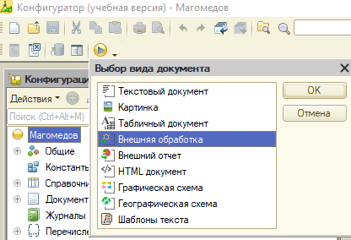
Внешняя обработка
https://scloud.ru/techinfo_1c_online/sozdanie-vneshney-obrabotki-1s/sozdanie-vneshney-obrabotki-1s/
Внешняя обработка — это отдельный файл с расширением .epf, который содержит программный код для выполнения определённых действий в 1С. В отличие от внутренних обработок, она:
не входит в конфигурацию;
хранится как отдельный файл на диске;
подключается к базе по мере необходимости.
Создание внешних обработок в 1С:Предприятие позволяет расширять функциональность системы без необходимости изменения конфигурации. На внешней обработке удобнее писать примеры использования встроенного языка 1С. Они также могут использоваться для выполнения различных задач, таких как формирование отчетов, обработка данных, интеграция с другими системами и т.д. Ниже приведены основные шаги для создания внешней обработки в 1С:
1. Создание новой внешней обработки - Откроем конфигуратор 1С:Предприятие. - Переходим в меню "Файл" -> "Новый" -> "Внешняя обработка".
-Нажимаем "ОК" и в открывшемся в окне даем имя внешней обработки "ПриветМир" и сохраняем в отдельной папке

Slide 9
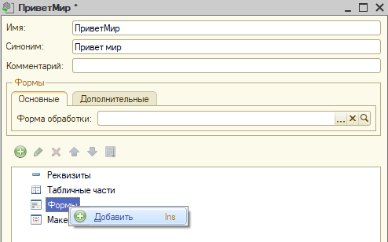
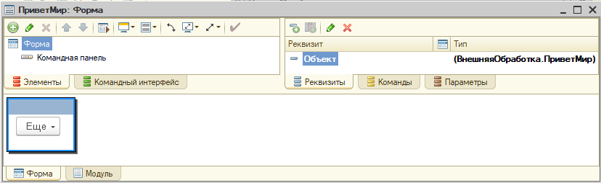
2. Определение структуры обработки
На начальном этапе с новой обработкой мы будем работать в управляемой форме. Формы — это интерфейс обработки, который будет отображаться пользователю. Наведем курсор на элемент "Формы", выделяем его, нажимаем правую кнопку и выбираем пункт "Добавить“
В открывшем окне нажимаем на "Готово".
В результате получим вновь созданную форму обработки следующего вида:
В этой форме нам следует создавать команды и обработчики команд. Команды — это действия, которые может выполнять обработка (например, кнопка "Ввести Число").
Для этого мы далее нажимаем на закладку "Команды". В правой верхней части указанной формы нажимаем на зеленый кружочек с плюсом.

Slide 10
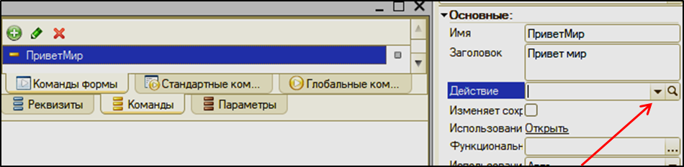
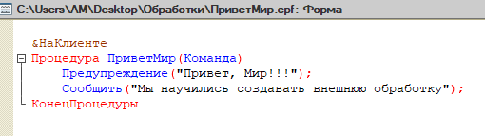
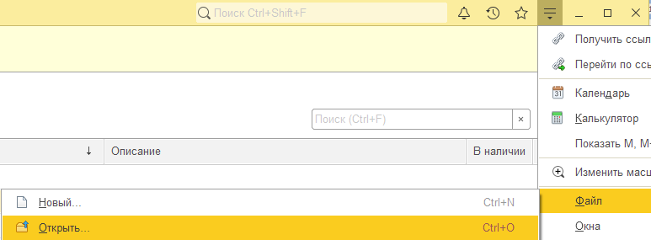
Код для команды записываем в обработчике команды. Для создания обработчика заходим в палитру свойств команды "ПриветМир" и у свойства "Действие" нажимаем на кнопку "Лупа"
Откроется окно, где придется выбирать место создания обработчика команды. Оставляем "Создать на клиенте" и нажимаем "ОК". Нам остается вставить в заготовленную процедуру обработчик команды.
Запускаем файл внешней обработки прямо в приложении, посмотрим, как выполнится наша обработка.

Slide 11
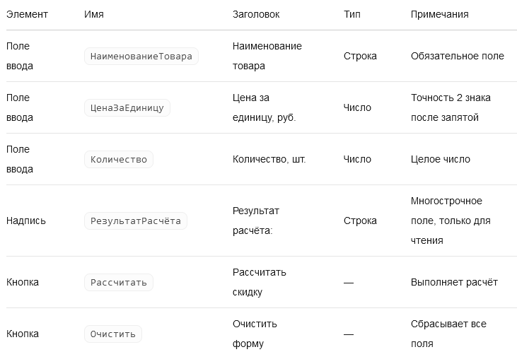
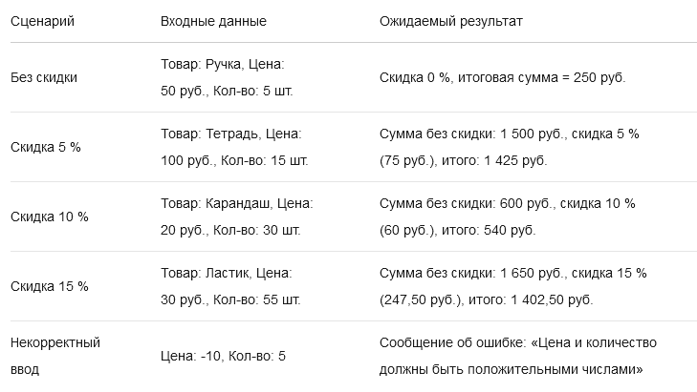
создать внешнюю обработку в 1С 8.3, которая рассчитывает скидку на товар в зависимости от его количества и выводит результат в удобном виде.

Slide 12
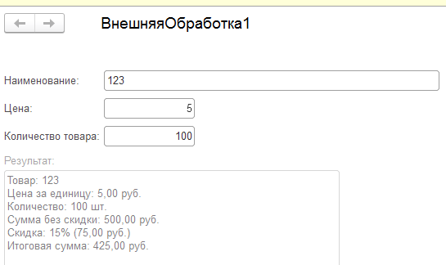
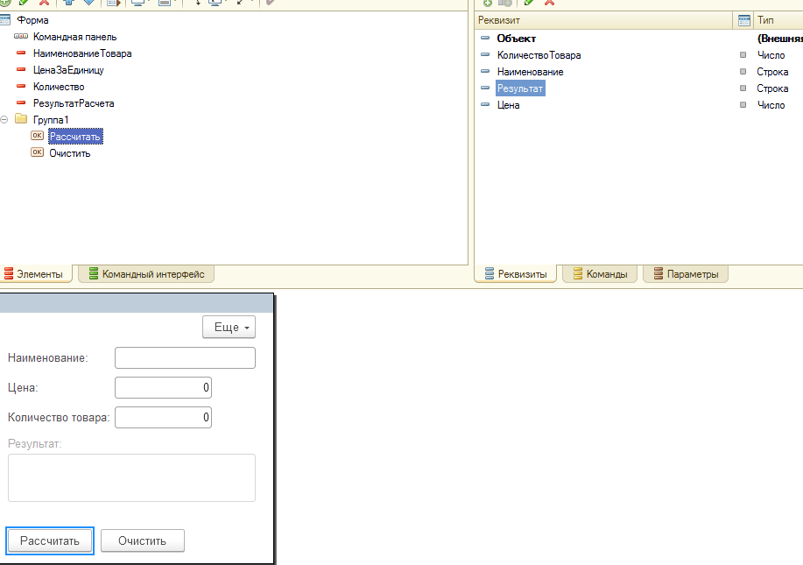
&НаКлиенте
// Процедура обработки нажатия кнопки «Рассчитать»
Процедура РассчитатьНажатие(Кнопка)
// Считываем данные из полей ввода
НаименованиеТовара = ЭтаФорма.Наименование;
ЦенаЗаЕдиницу = ЭтаФорма.Цена;
Количество = ЭтаФорма.КоличествоТовара;
// Формирование результата
ТекстРезультата =
"Товар: " + Наименование + Символы.ПС +
"Цена за единицу: " + Формат(ЦенаЗаЕдиницу, "ЧДЦ=2") + " руб." + Символы.ПС +
"Количество: " + КоличествоТовара + " шт." + Символы.ПС +
"Сумма без скидки: " + Формат(СуммаБезСкидки, "ЧДЦ=2") + " руб." + Символы.ПС +
"Скидка: " + ПроцентСкидки + "% (" + Формат(РазмерСкидки, "ЧДЦ=2") + " руб.)" + Символы.ПС +
"Итоговая сумма: " + Формат(ИтоговаяСумма, "ЧДЦ=2") + " руб.";

